Slide 1


附录A 平面图形的几何性质
§A-1 形心和静矩
§A-2 惯性矩 惯性积 惯性半径
§A-3 平行轴定理
§A-4 转轴公式 主惯性矩
小 结

Slide 2
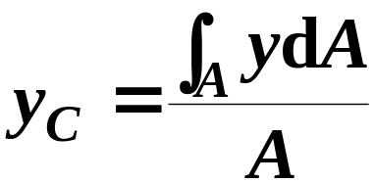
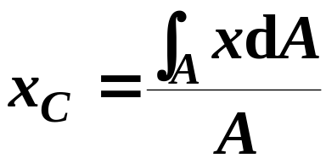
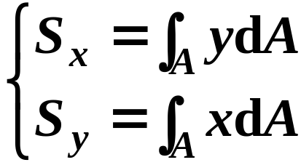
§A-1 形心和静矩
一、形心与静矩
y
1．形心：
平面图形的几何中心。
dA
y
C
y_{C}
2．静矩：
x
1)图形对x、y轴静矩分别为：
O
x_{C}
x
2)静矩可为正、负或零，单位：m³、cm³、mm³；
3)静矩为面积的一次矩；

Slide 3
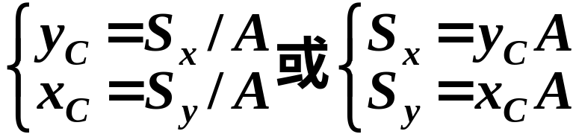
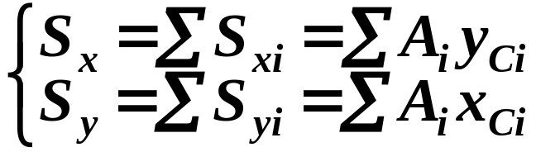
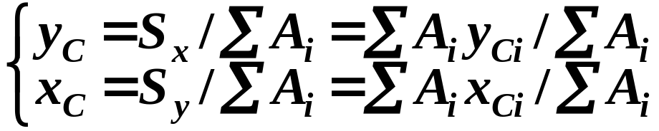
§A-1 形心和静矩
一、形心与静矩
3．静矩与形心的关系：
若S_{x}=0，则x轴过形心；若x轴过形心，则S_{x}=0；
图形的对称轴就是形心轴；
二、组合图形的形心与静矩
1．组合图形：
简单图形(矩形、圆形)组合。
2．静矩：
——叠加法
3．形心：

Slide 4
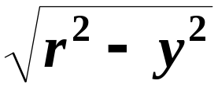
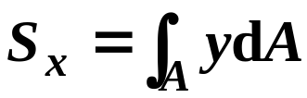
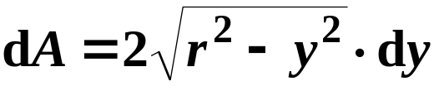
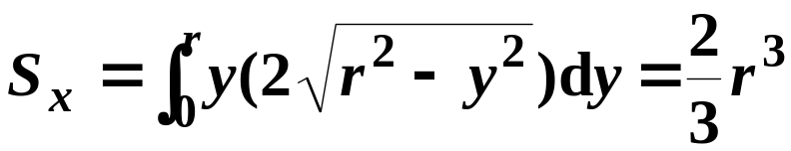
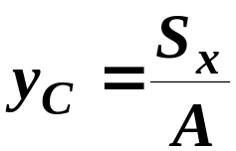
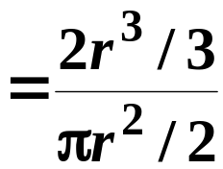
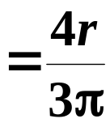
§A-1 形心和静矩
例I-1 求半径r的半圆形对直径轴x的静矩及形心坐标y_{C}。
y
解：1)积分求静矩：
dy
dA
距x轴y处取与x轴平行的窄条
C
r
y
y_{C}
x
O
2)求形心坐标：

Slide 5

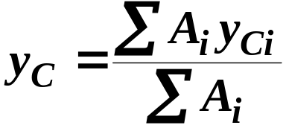
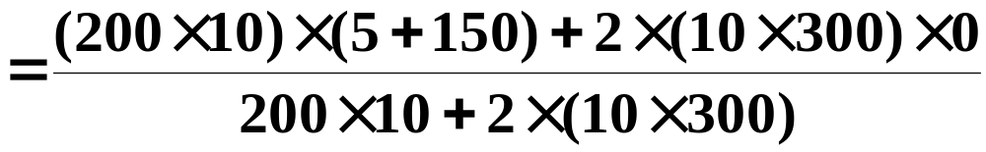

§A-1 形心和静矩
例I-2 求图示图形的形心。
y
y₁
10
200
解：1)将图形分成I、II、III
取y轴为铅垂对称轴， 取x轴为过II、III的形心且与y轴垂直
I
10
C
x₁
II
y_{C}
300
x
2)由对称性知：
O
III
150

Slide 6
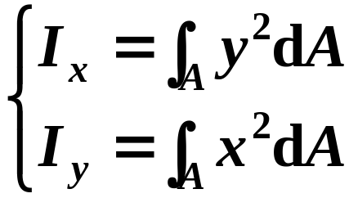
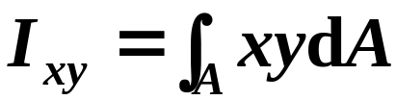
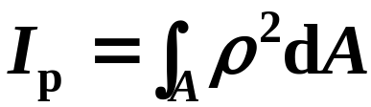
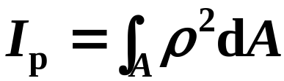
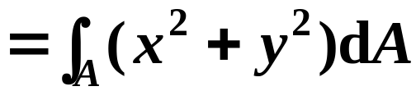

§A-2 惯性矩 惯性积 惯性半径
一、惯性矩和惯性积
y
dA
1．惯性矩：
y
ρ
2．惯性积：
x
——一对正交轴x、y
O
x
3．极惯性矩：
——一点(O)
4．惯性矩与极惯性矩的关系：
过一点任意一对正交轴的惯性矩之和为常数，等于图形对该点的极惯性矩。

Slide 7
§A-2 惯性矩 惯性积 惯性半径
一、惯性矩和惯性积
5．惯性矩、极惯性矩和惯性积的若干性质：
1)惯性矩、极惯性矩恒为正值，惯性积有正负，
单位：m⁴、cm⁴、mm⁴；
2)图形对有一个对称轴的任意正交轴的惯性积
为零；
3)惯性矩、惯性积和极惯性矩为面积的二次矩；
4)将dA换成质量dm，则I_{x}、I_{y}、I_{p}分别为平面体
对x、y、原点的转动惯量。

Slide 8

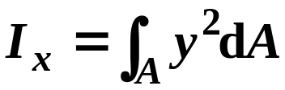
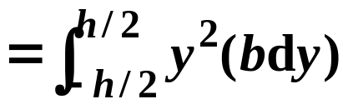
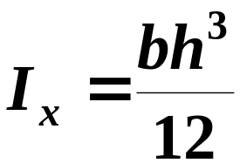
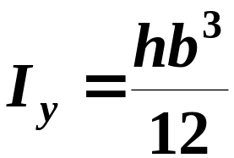

§A-2 惯性矩 惯性积 惯性半径
例I-3 求矩形对过形心且与边平行的x、y轴的惯性矩I_{x}、I_{y}和
惯性积I_{xy}。
y
dy
解：1)惯性矩：
h/2
平行于x轴取微面积：
dA
y
x
C
h/2
b/2
b/2
同理：
2)惯性积：
——x、y轴均为对称轴

Slide 9

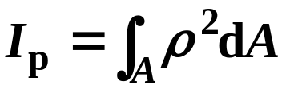
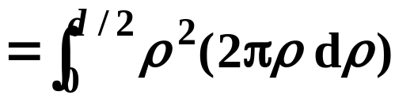
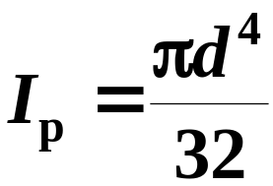

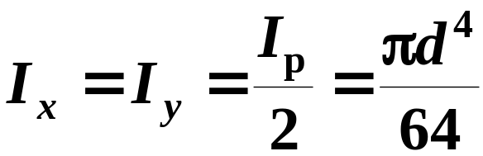

§A-2 惯性矩 惯性积 惯性半径
例I-4 求直径d的圆对任意直径轴的惯性矩I_{x}、I_{y}及对圆心
的极惯性矩I_{p}。
y
解：1)先求图形对圆心的极惯性矩I_{p}：
dρ
距圆心ρ 处取宽度dρ 的薄圆环
ρ
x
O
O
d
2)求图形对直径轴的I_{x}、I_{y}：
——任意直径轴均为
相同对称轴

Slide 10
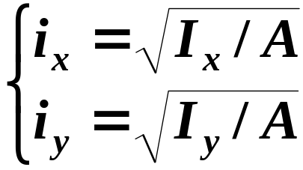
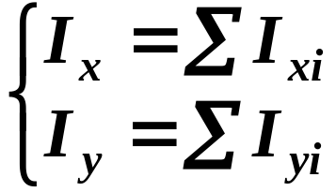
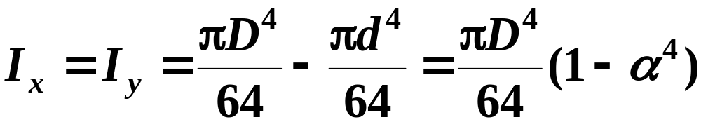
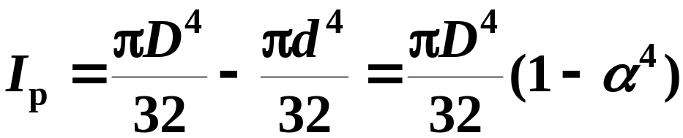
§A-2 惯性矩 惯性积 惯性半径
二、惯性半径和组合图形的惯性矩
单位：m、cm、mm。
1．惯性半径：
2．组合图形的惯性矩：
空心圆(内径d，外径D，α =d/D)的惯性矩和极惯性矩

Slide 11
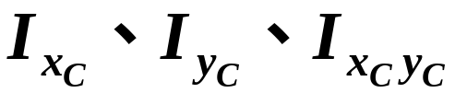
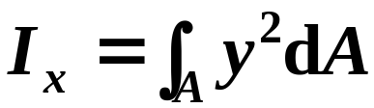
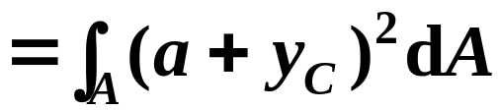
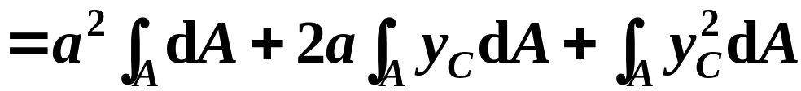
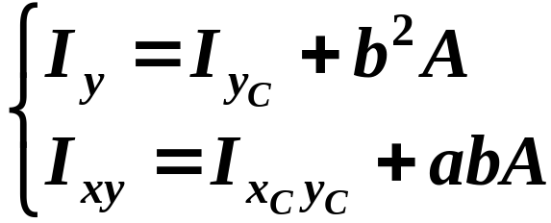
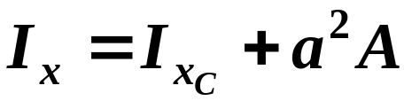
§A-3 平行轴定理
一、平行轴定理
y
y_{C}
已知： ， xOy坐标系下形心坐标(a，b)，求I_{x}、I_{y}、I_{xy}
x
b
x_{C}
dA
y_{C}
x_{C}
C
y
a
x
O
同理：

Slide 12

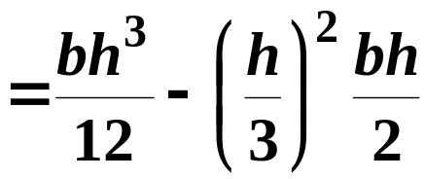
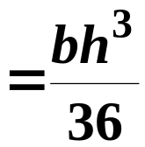
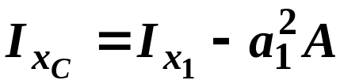
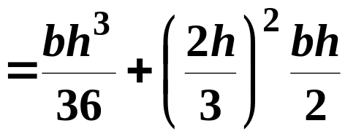
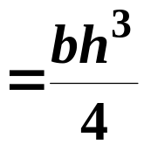
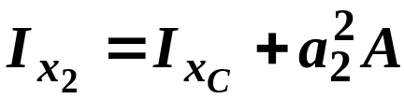
§A-3 平行轴定理
一、平行轴定理
1．在所有平行轴中，图形对形心轴的惯性矩最小；
2．b和a是形心C在Oxy中的坐标，有正负。
二、例题
例I-5 三角形对底边的惯性矩为bh³/12，求其对过顶点的与
底边平行的x₂轴的惯性矩。
x₂
解：两轴均非形心轴，需先求出形心轴
惯性矩，再计算
h
x_{C}
h/3
x₁
b

Slide 13

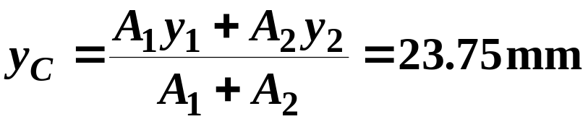
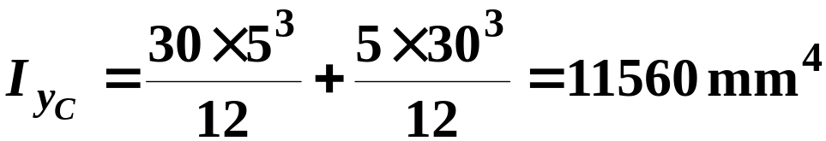
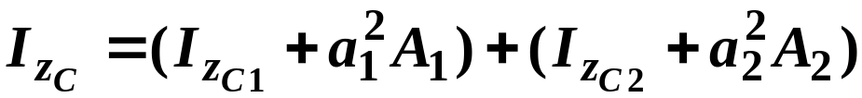
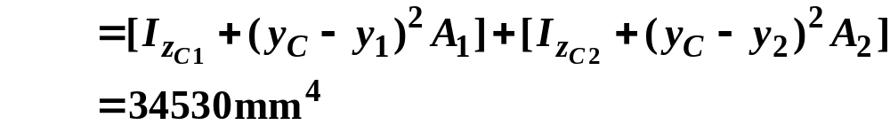
§A-3 平行轴定理
例I-6 求图示T型截面对形心轴的惯性矩。
30
解：1)先求形心的位置：
C₂
z_{C2}
5
取参考坐标系如图：
C
z_{C}
C₁
z_{C1}
y₂
30
y_{C}
y₁
2)再求截面对形心轴的惯性矩：
z
5
y_{C}
由平行轴定理得：

Slide 14
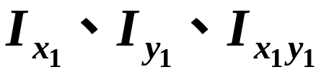
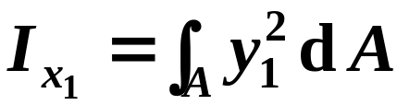







§A-4 转轴公式 主惯性矩
一、转轴公式
y
已知：I_{x}、I_{y}、I_{xy} 、α ，求
y₁
x₁
dA
y₁
A
x₁
α
C
y
E
α
D
x
O
x
B
同理，利用：

Slide 15


§A-4 转轴公式 主惯性矩
一、转轴公式
利用三角变换得到：
y
x₁
y₁
α 是x与x₁轴的夹角，由x轴逆时针转到x₁轴为正。
α
x
O

Slide 16

§A-4 转轴公式 主惯性矩
二、主轴与主惯性矩
1．主轴的相关概念：
1)主轴 (主惯性轴)：
惯性积等于零的一对正交轴；
2)形心主轴：
过图形形心的主轴，图形的对称轴就是形心主轴；
3)形心主惯性矩：
图形对形心主轴的惯性矩；
2．主轴方位：
利用主轴的定义：I_{xy}=0求解
——主轴与x轴的夹角
可求出相差90º的α ₀，α ₀+90º，分别对应于一对相垂直的主轴x₀、y₀

Slide 17




§A-4 转轴公式 主惯性矩
二、主轴与主惯性矩
3．主惯性矩：
求惯性矩 极值方位，得到与主轴相同方位。
主惯性矩是图形对过某点所有轴的惯性矩中的极大值和极小值。
与主轴方位的对应关系：
α₀取主值：|2α ₀|≤π/2。若I_{x}>I_{y}，x轴转过α ₀到x₀轴，有 ；若I_{x}<I_{y}，则 。注意：α ₀逆时针旋转为正。
具有三个及以上对称轴的平面图形，所有形
心轴都是主轴，如正三角形、正方形等；

Slide 18




§A-4 转轴公式 主惯性矩
例I-7 求正方形对形心轴x₁、y₁的惯性矩和惯性积。
y₁
y
解：根据对称性可知：
x₁
α
x
a
C
a
则x₁、y₁轴也是形心主轴：
因此，正方形任意形心轴均为形心主轴，任意正多边形都具有这种性质。

Slide 19





§A-4 转轴公式 主惯性矩
10
y
例I-8 求图形形心主轴及形心主惯性矩。
解：1)图形的对称中心C为形心，
在C点建立坐标系xCy
I
II
x
120
2)图形分成I、II、III三个矩
形，I_{x}、I_{y}和I_{xy}分别为
C
10
III
10
70

Slide 20




§A-4 转轴公式 主惯性矩
y₀
y
10
例I-8 求图形形心主轴及形心主惯性矩。
3)求形心主惯性矩
I
x₀
II
α₀
x
120
C
10
III
10
70
4)求形心主轴方位
0＜α₀＜π/4，I_{x}＞I_{y} ，自x轴逆时针旋转27º28'到主轴x₀

Slide 21
小 结
一、本章重点
平面图形静矩与形心的求解(叠加法)；
简单截面(圆、矩形)对形心轴的惯性矩、极惯性矩和惯性半径；
平行轴定理，及利用平行轴定理求解组合简单截面的惯性矩、惯性积；
形心主轴、形心主惯性矩的定义及求解；

Slide 22
小 结
二、思考题
截面对形心轴的静矩如何？如何判断一轴过形心？
比较形心与重心、静矩与合力矩(重力)、惯性矩与对线的转动惯量、极惯性矩与对点的转动惯量的关系？
平行轴定理使用时注意的条件是什么？
截面对所有平行轴的惯性矩，哪一个最小？

Slide 23
小 结
二、思考题
证明截面对过同一点的任意正交轴的惯性矩之和为常数；
证明主惯性矩是过同一点所有轴惯性矩中的极值；
证明正三角形所有形心轴均为形心主轴，并求形心主惯性矩大小；

